Slide 1

HAI ANH EM
Môn: Tiếng Việt Lớp 1 - Tiết Đọc Thư Viện

Slide 2






Nội quy Thư viện
Giữ trật tự
Giữ gìn sách
Để lại chỗ cũ
Nói khẽ, cười khẽ để mọi người cùng đọc sách.
Lật sách nhẹ nhàng, không làm rách hay bẩn sách.
Đọc xong, em hãy để sách đúng nơi quy định nhé.

Slide 3
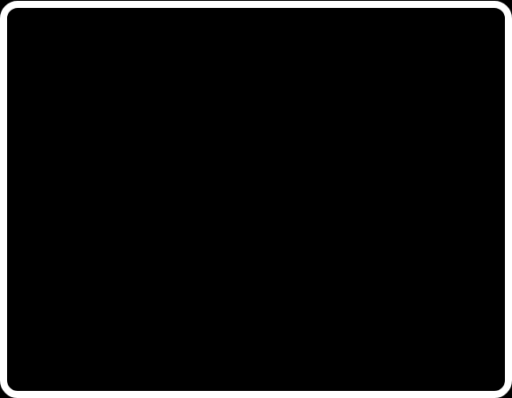
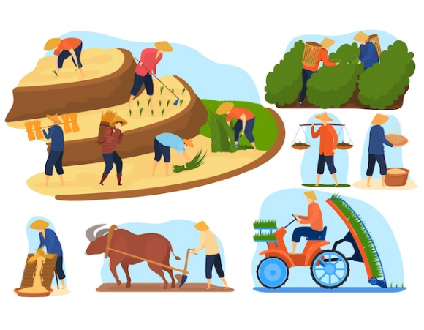
Giới thiệu câu chuyện
Hôm nay, cô sẽ giới thiệu với các em câu chuyện về Hai anh em nhà nọ.
Họ rất yêu thương nhau và luôn muốn dành những điều tốt đẹp nhất cho người kia.

Slide 5



Chia thóc sau vụ mùa
Hai anh em làm chung, thu hoạch được rất nhiều thóc.
Họ chia thóc thành hai đống bằng nhau.
Đêm đến, người em nghĩ: "Anh mình có vợ con, cần nhiều thóc hơn mình".

Slide 6


Slide 7
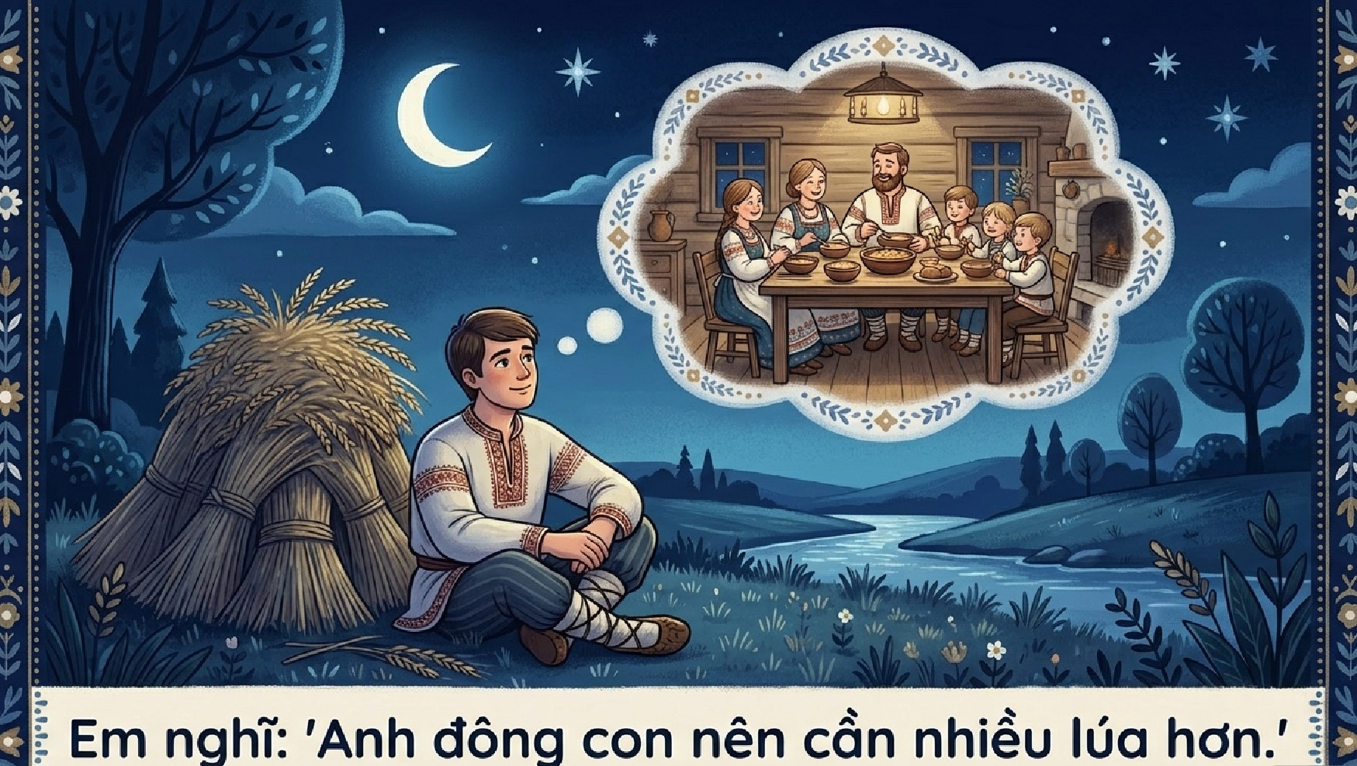
Em
nghT:
'Anh
dông
con
nên

Slide 8

Tấm lòng của em
Thế là đêm khuya, người em lén ra đồng, bốc thóc từ đống thóc của mình sang cho anh.

Slide 9
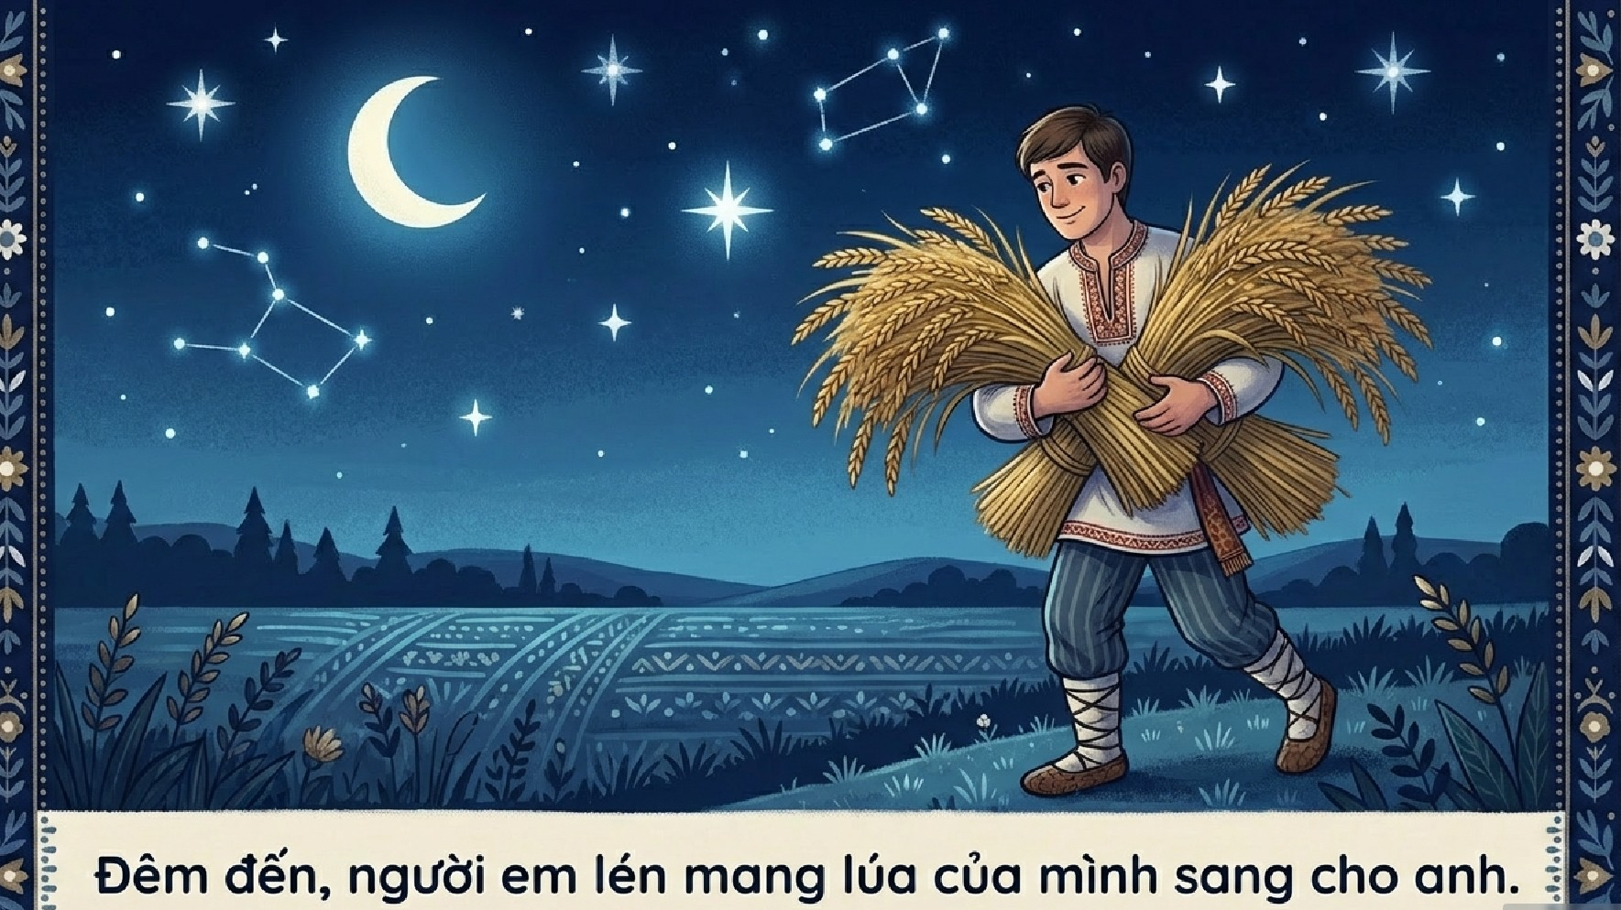

Slide 10

Suy nghĩ của người anh
Cùng lúc đó, người anh cũng không ngủ được.
Anh nghĩ: "Em mình sống một mình, cần nhiều thóc để lo tương lai".
Anh cũng lén mang thóc sang cho em.

Slide 11
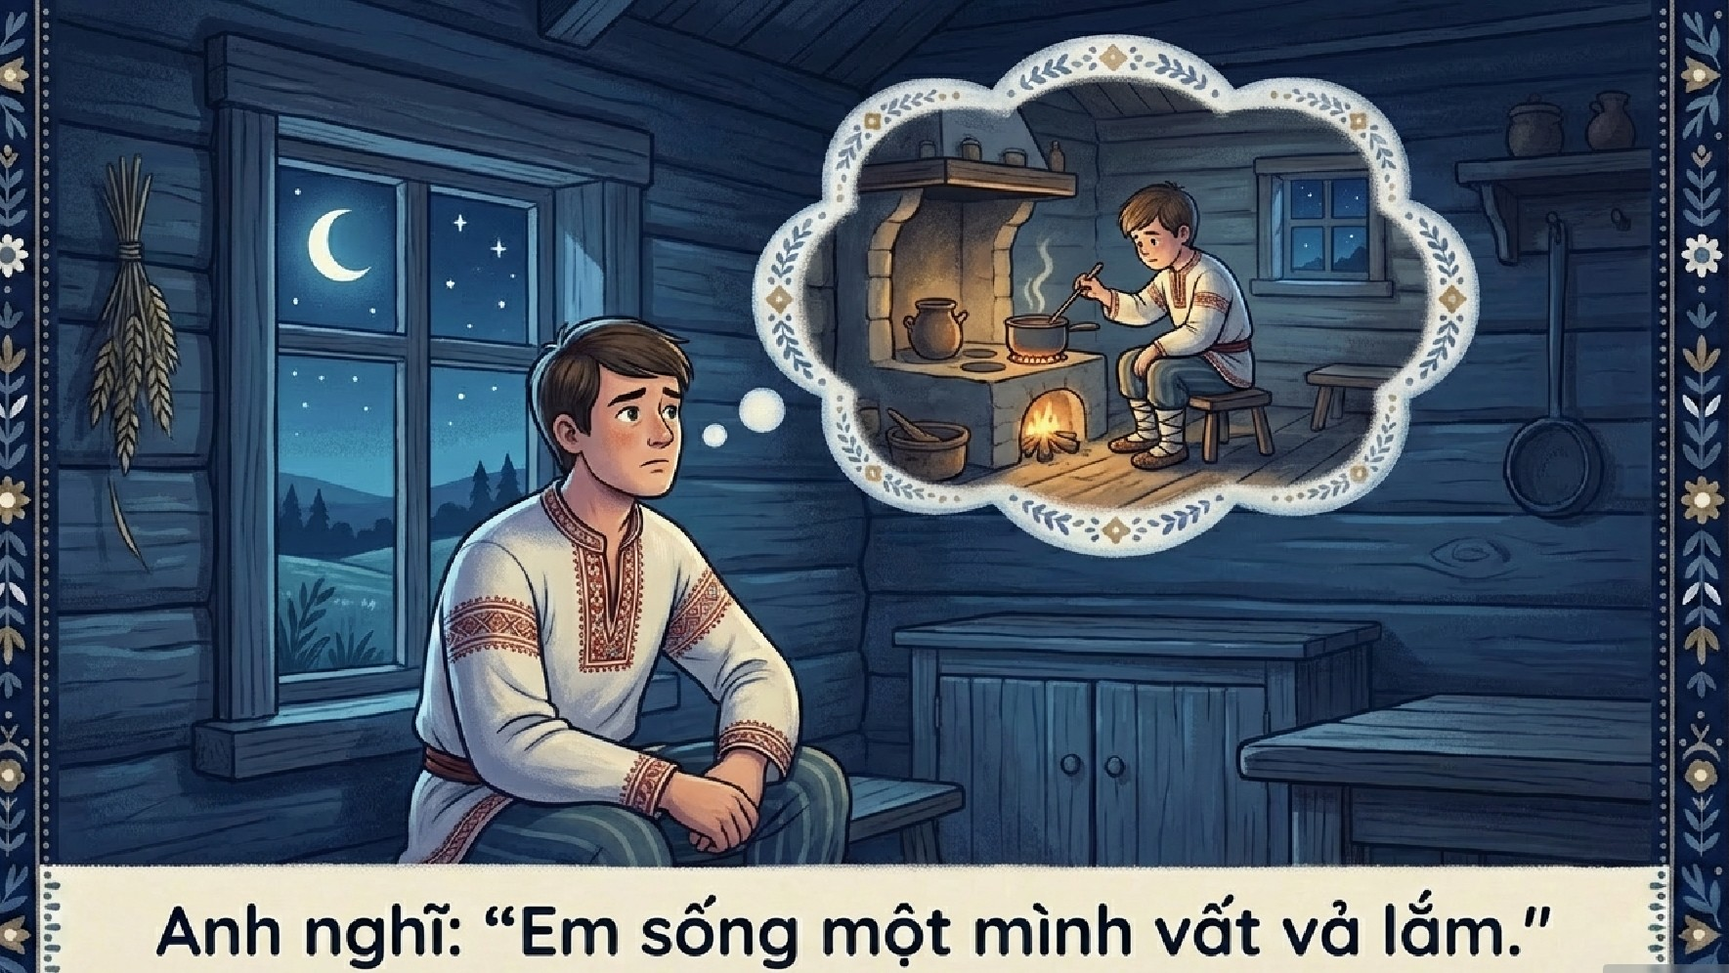

Slide 12
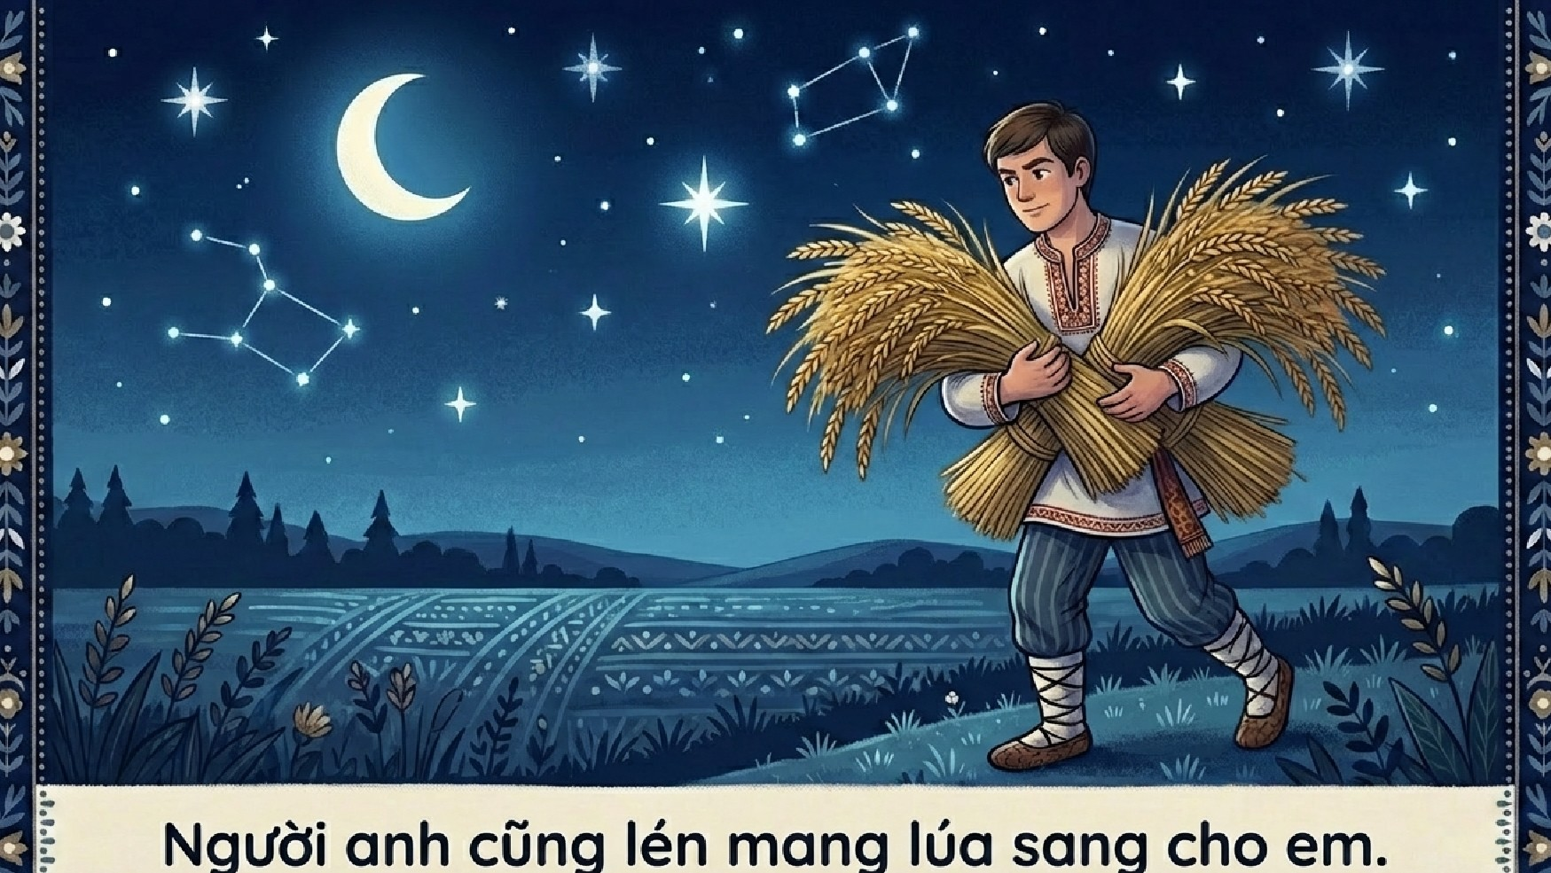
Ngudi
anh
cÜng
Ién
sang
mang
0

Slide 13


Sự ngạc nhiên kỳ diệu
Sáng hôm sau, cả hai đều vô cùng kinh ngạc!
Hai đống thóc vẫn y hệt như cũ, không vơi đi chút nào!

Slide 14
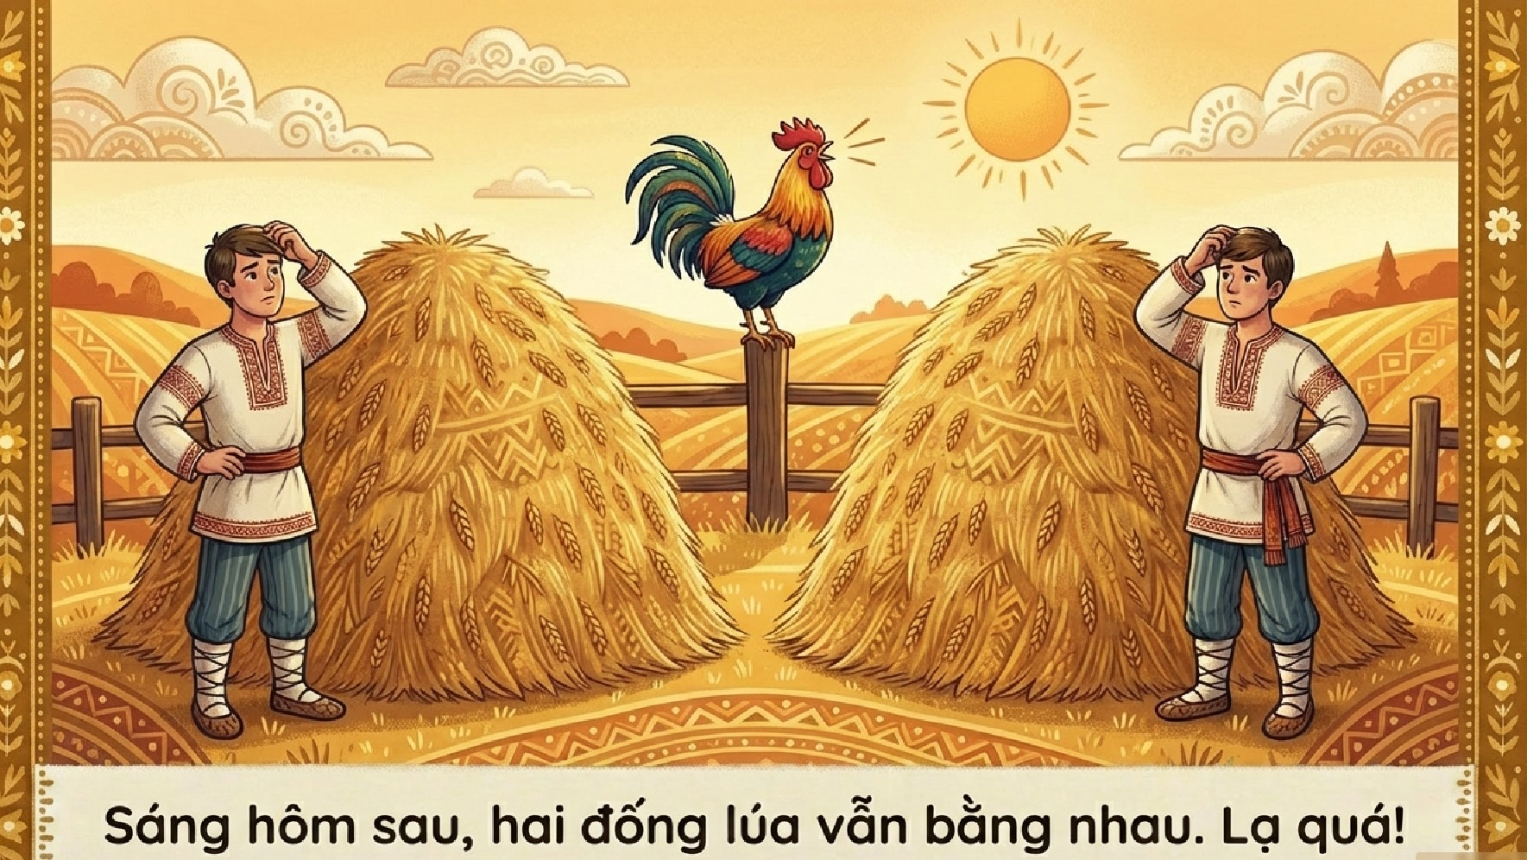

Slide 15

Cuộc gặp gỡ cảm động
Đến đêm thứ ba, hai anh em vô tình gặp nhau khi đang ôm bó thóc sang cho nhau.

Slide 16
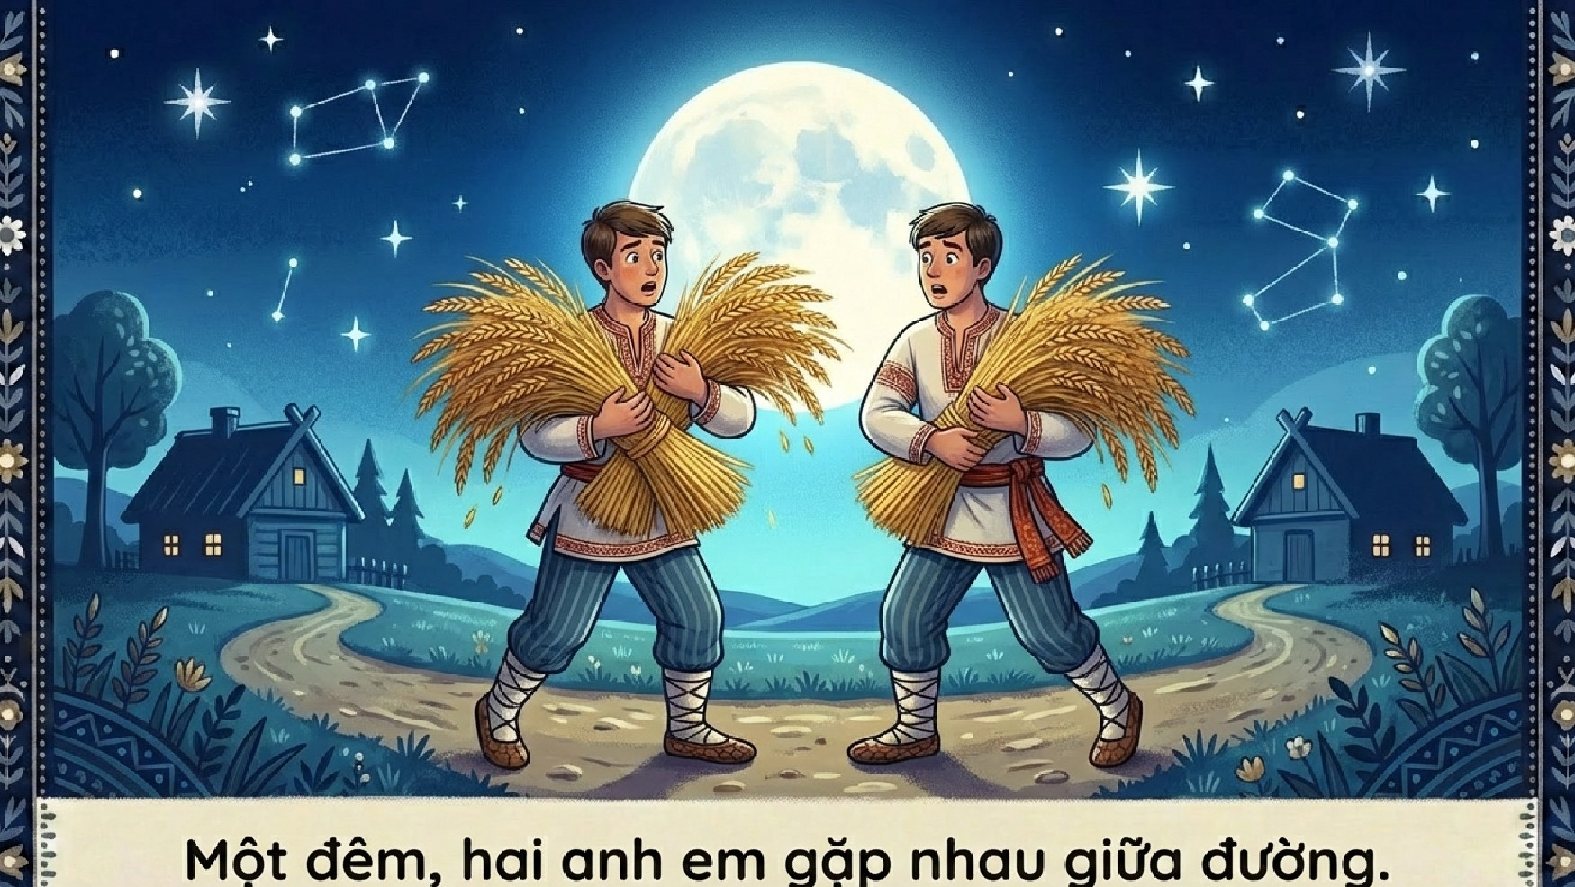
Môt
dêm,
em
gãp
nhau
giÜa
dúdng.

Slide 17
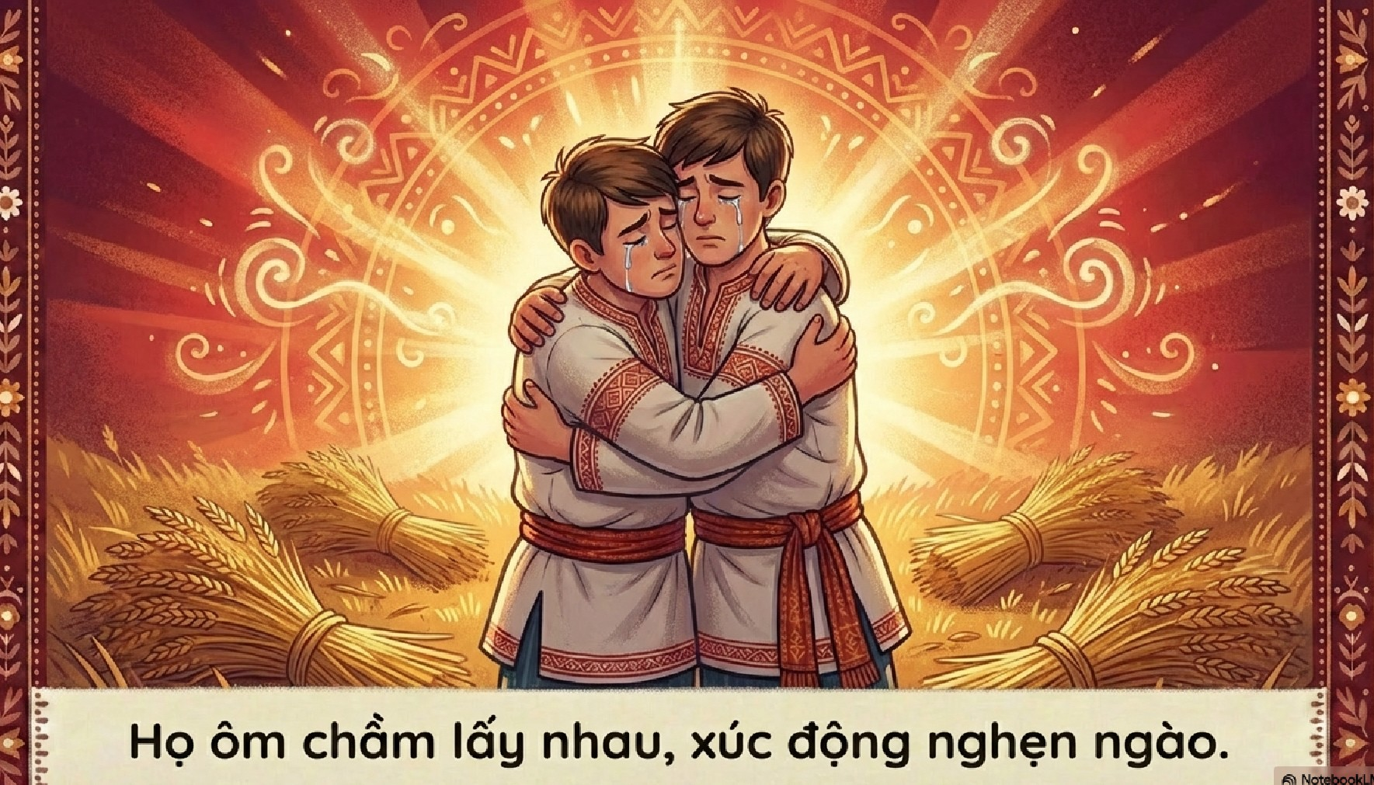

Slide 18


Slide 19
Bài học rút ra
TÌNH YÊU THƯƠNG
Anh em trong nhà phải biết yêu thương, nhường nhịn và luôn nghĩ tốt cho nhau.

Slide 20

TỔNG KẾT
Các em hãy kể lại câu chuyện này cho người thân nghe nhé!

